Slide 2
PACIENTE:
NOME DO PACIENTE
IDADE:
DATA NASCIMENTO:
DATA EXAME:
22a 8m
08/06/1995
20/02/2018
INDICAÇÃO:
DR. INDICAÇÃO

Slide 5
Orientação e
Validação

Slide 6
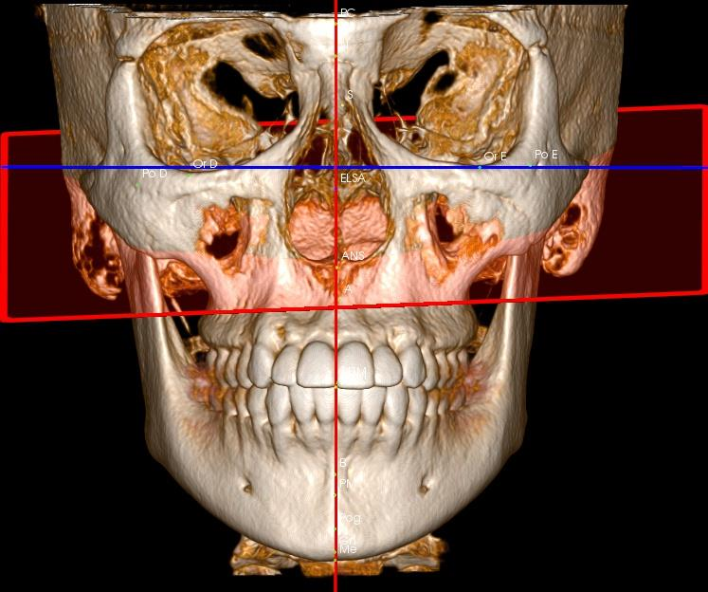
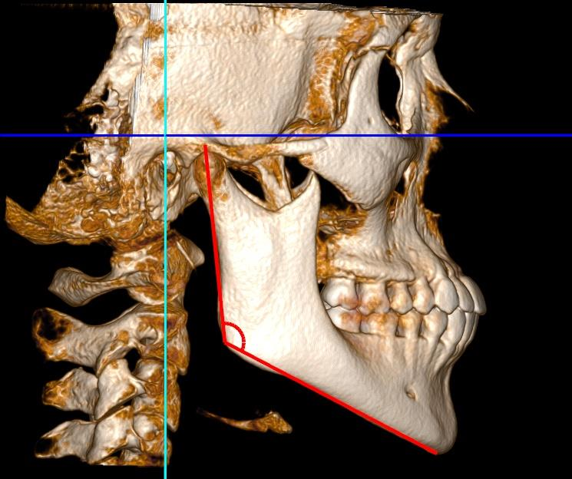
Orientação/Calibração

Slide 7
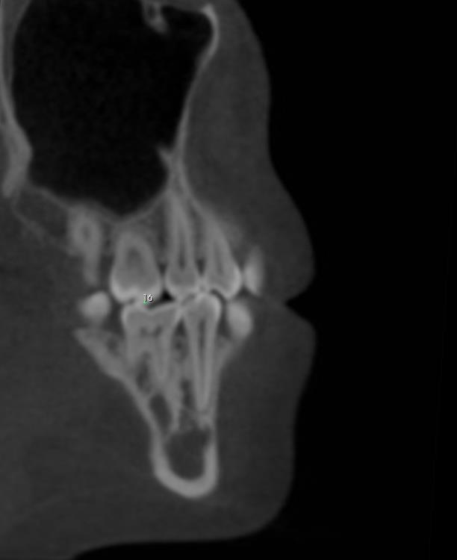
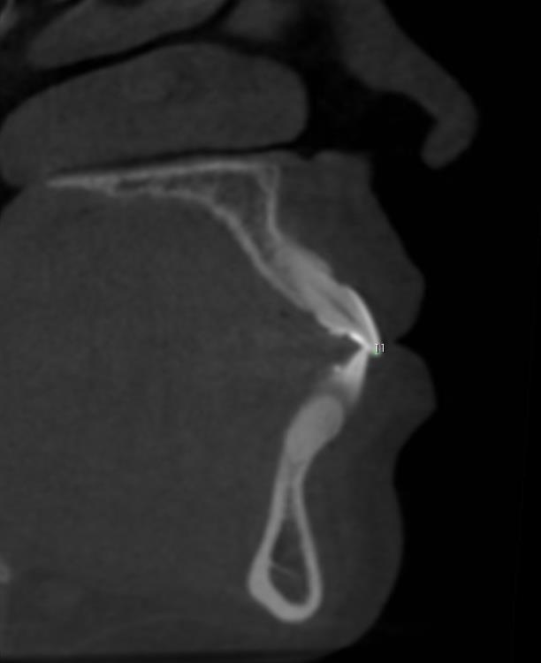
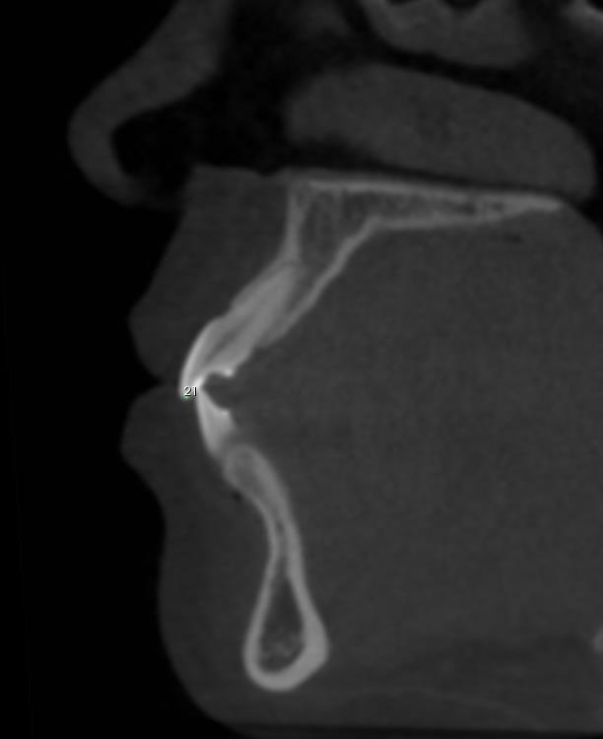
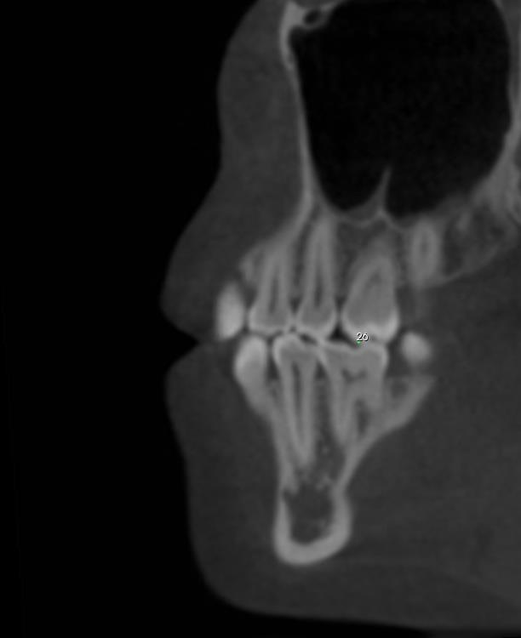
Checagem MIH - validação

Slide 8
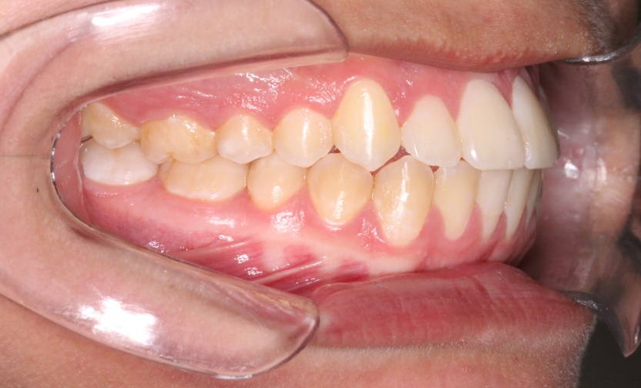
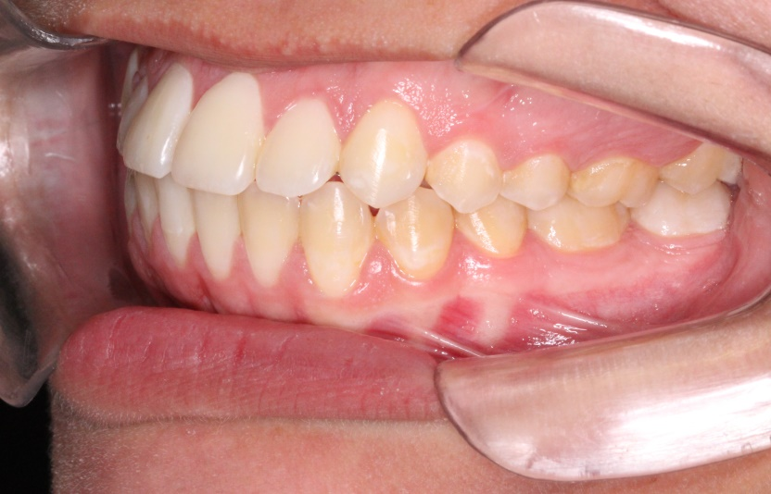
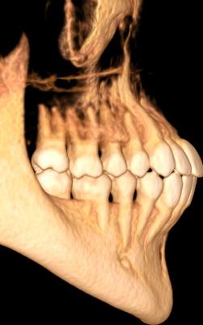
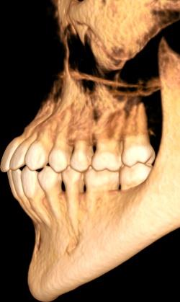
Checagem MIH - validação

Slide 9
Análise
Fotográfica

Slide 10
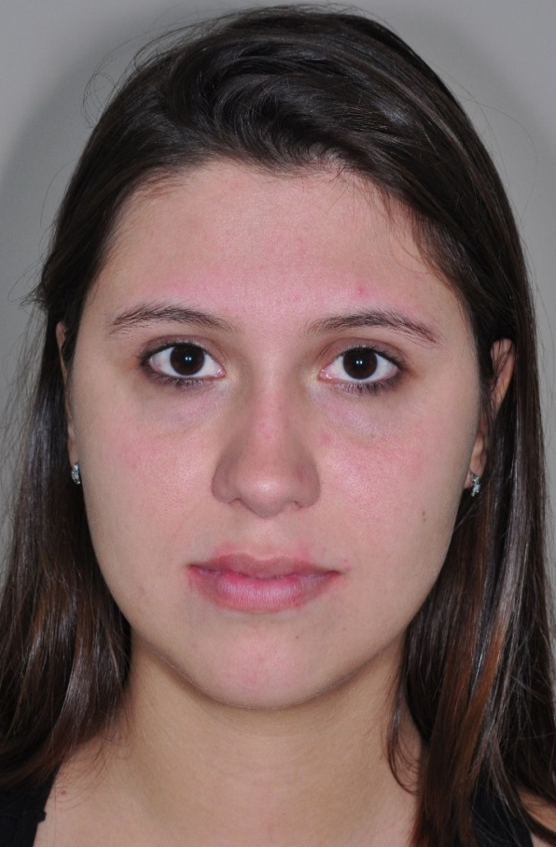
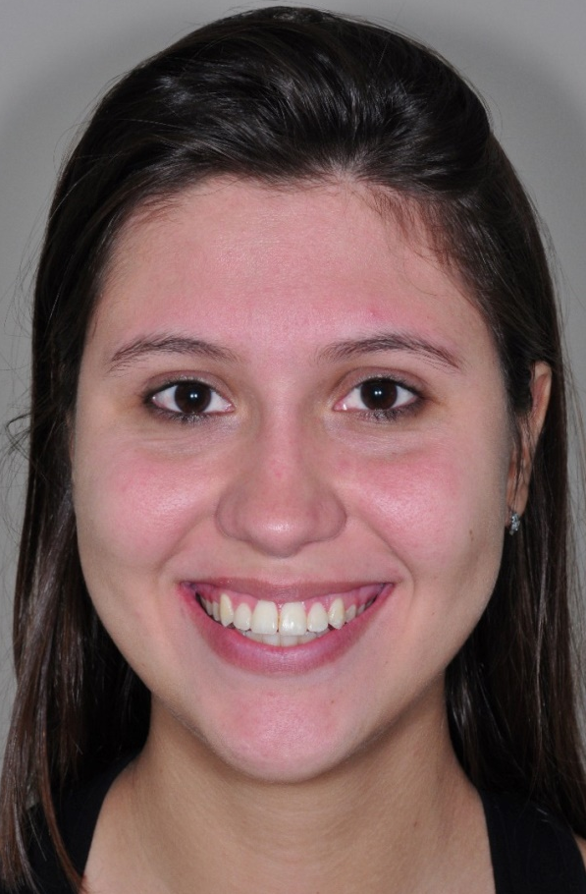
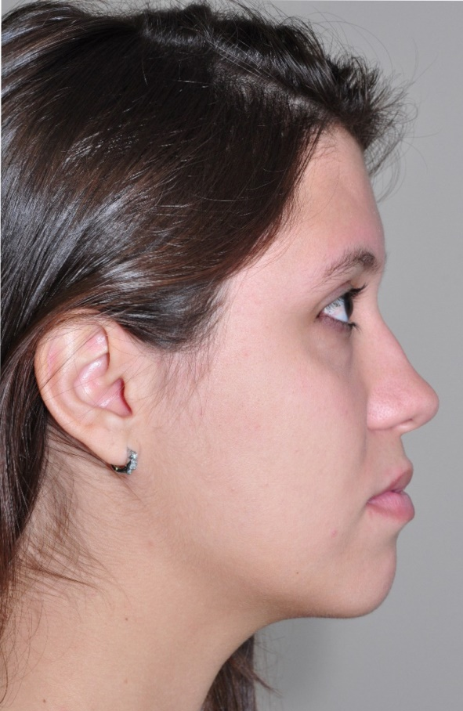
Análise fotográfica
facial

Slide 11
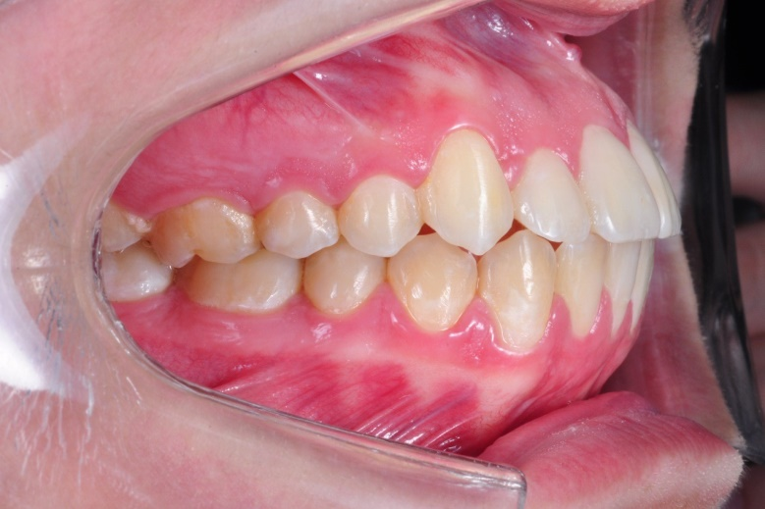
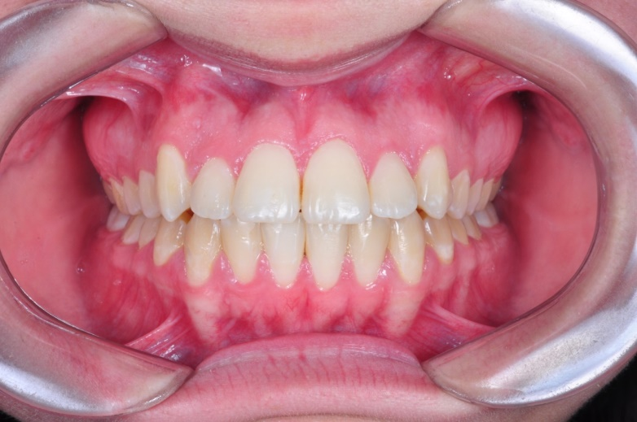
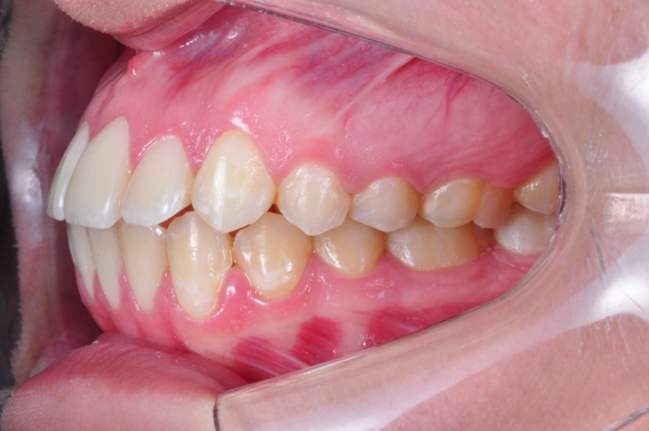
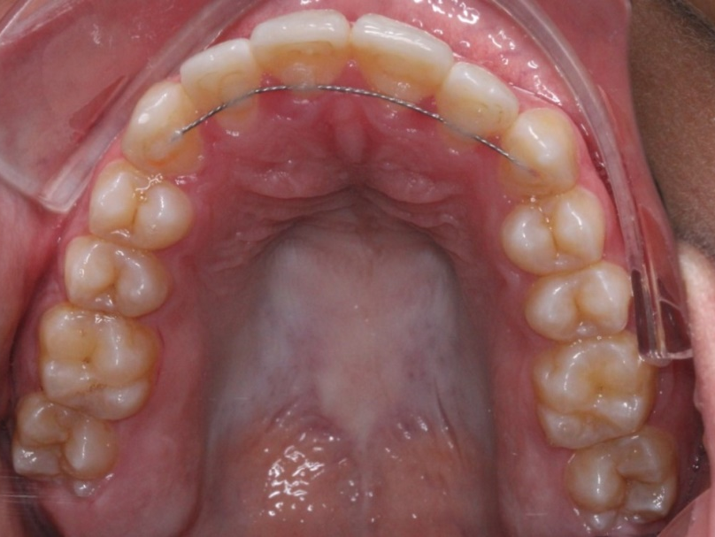
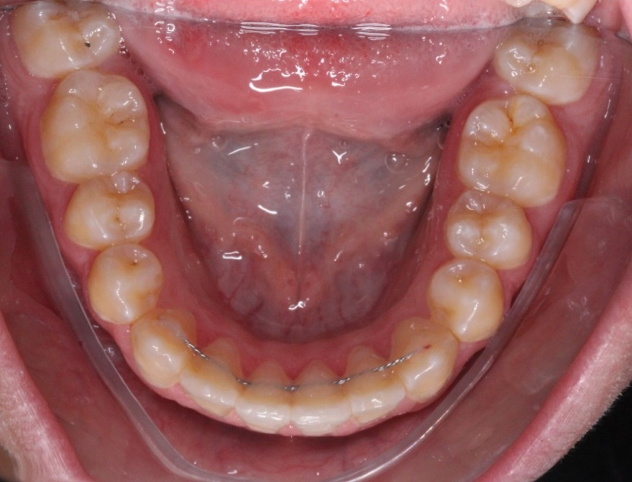
Análise fotográfica
Intrabucal

Slide 12
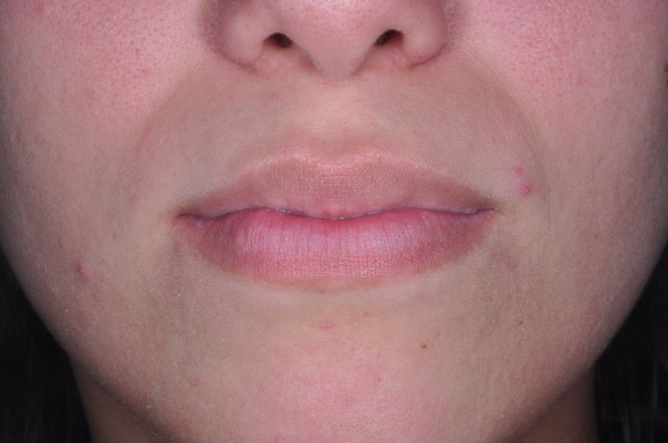
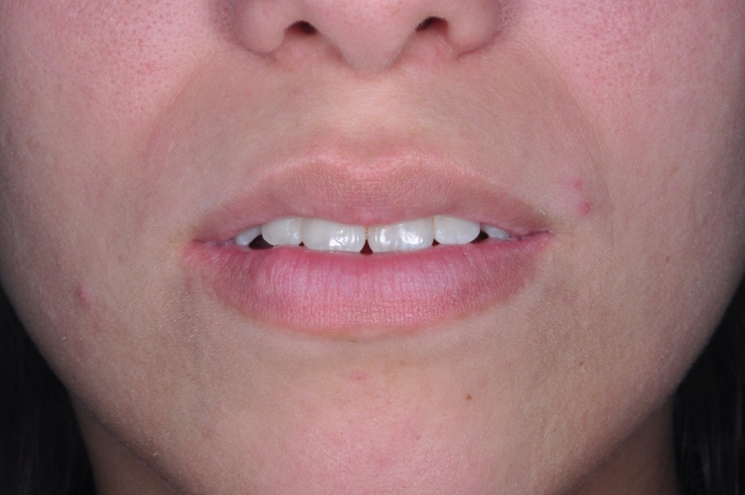
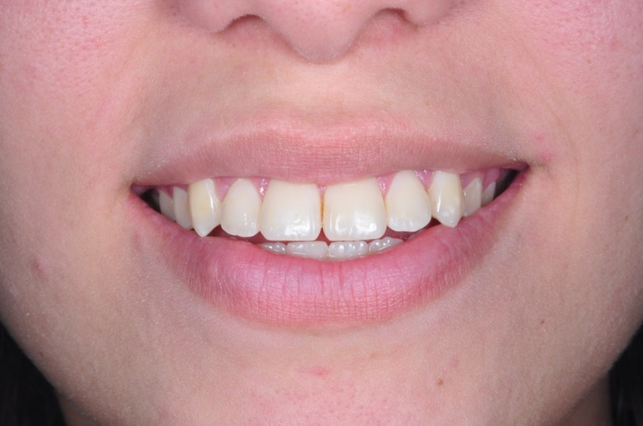
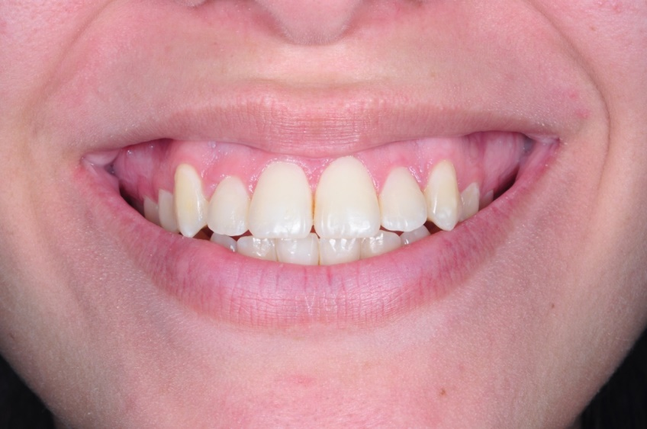
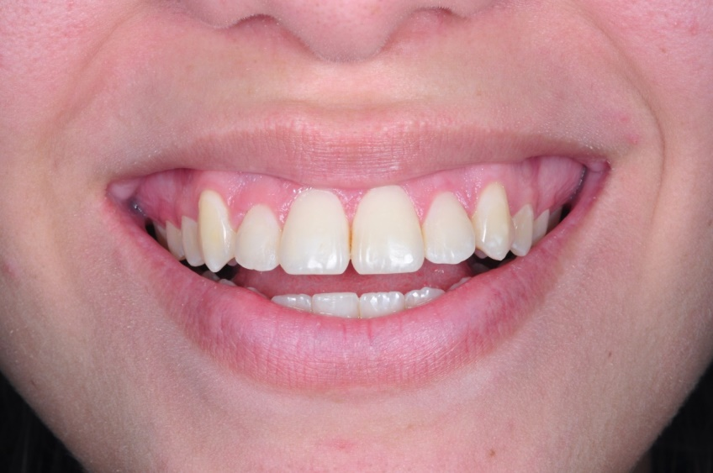
Análise fotográfica
sorriso

Slide 13
Craniometria
mandibular

Slide 14
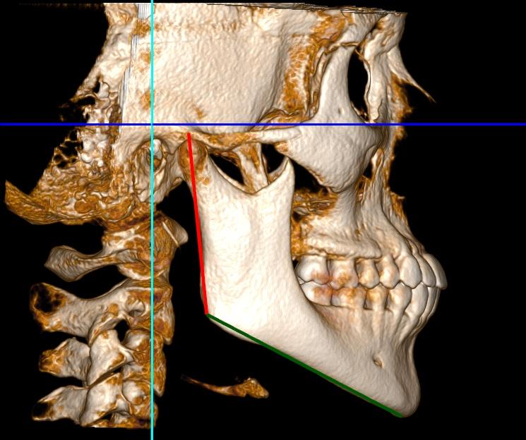
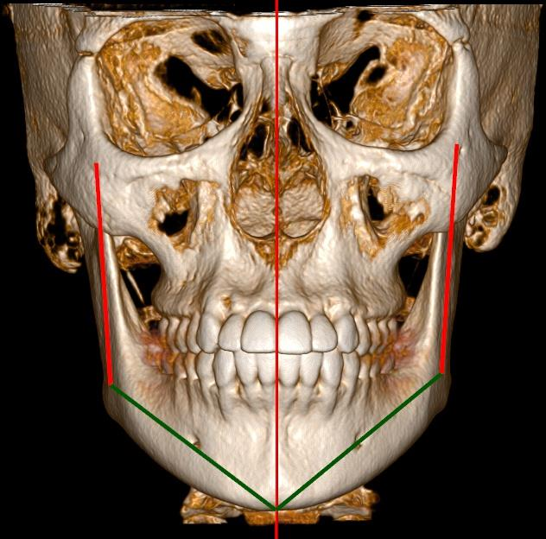
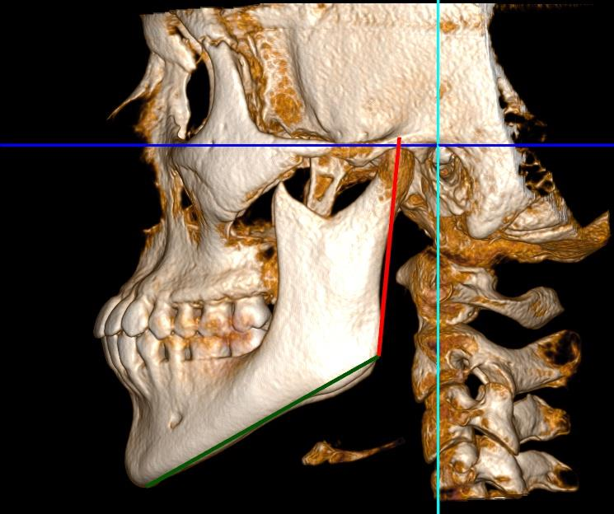
Craniometria mandibular Avaliação craniométrica mandibular
Ângulo Goníaco D = 120.17 °
Ângulo Goníaco E = 121.59 °
Cond D - GoD = 56.44 mm Go D - Me = 79.75 mm Soma Ramo Corpo D = 136.19 mm
Cond E - GoE = 58.31 mm Go E - Me = 81.81 mm Soma Ramo Corpo E = 140.12 mm
Diferença Soma D e Soma E = 3.92 mm

Slide 15
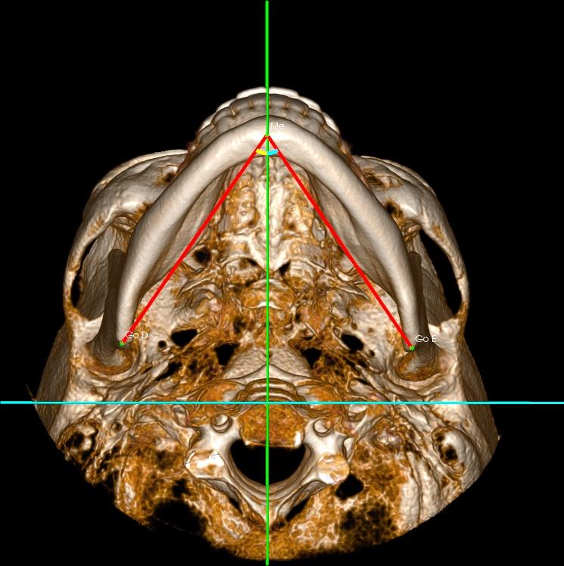
Craniometria mandibular
Avaliação morfológica do corpo mandibular
Avaliação Morfológica do Corpo Mandibular
Ângulo Corpo D = 31.67 ° Ângulo Corpo E = 30.84 °

Slide 16
Estudo das atm’s
Posição espacial

Slide 17
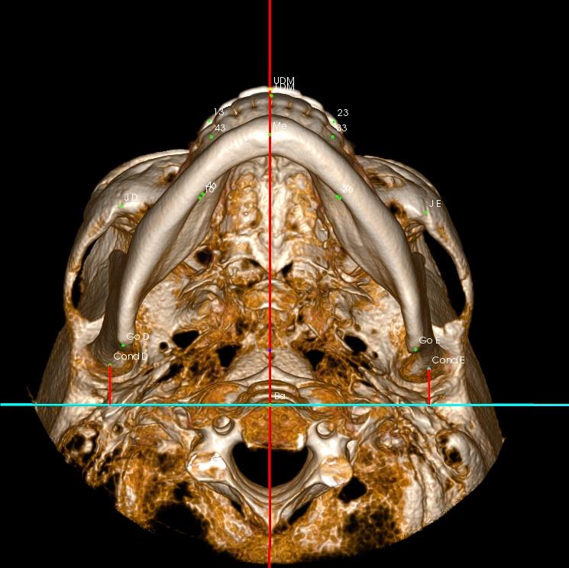
ATM - Posição Ântero-posterior
Cond D - Pl. Coronal = 11.32 mm Cond E - Pl. Coronal = 10.27 mm

Slide 18
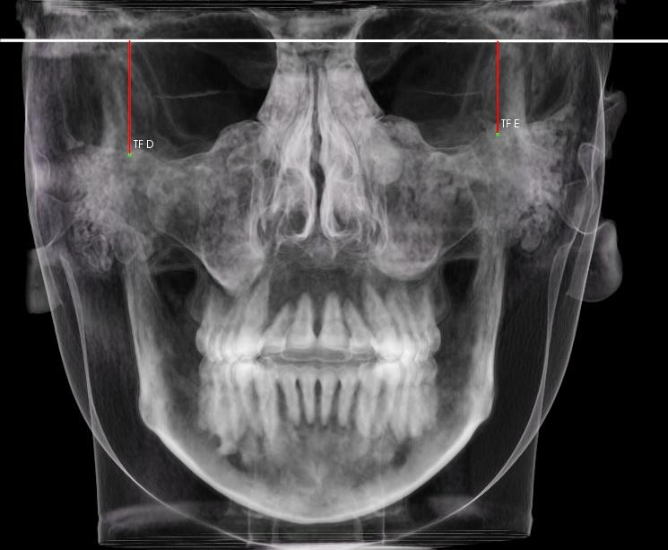
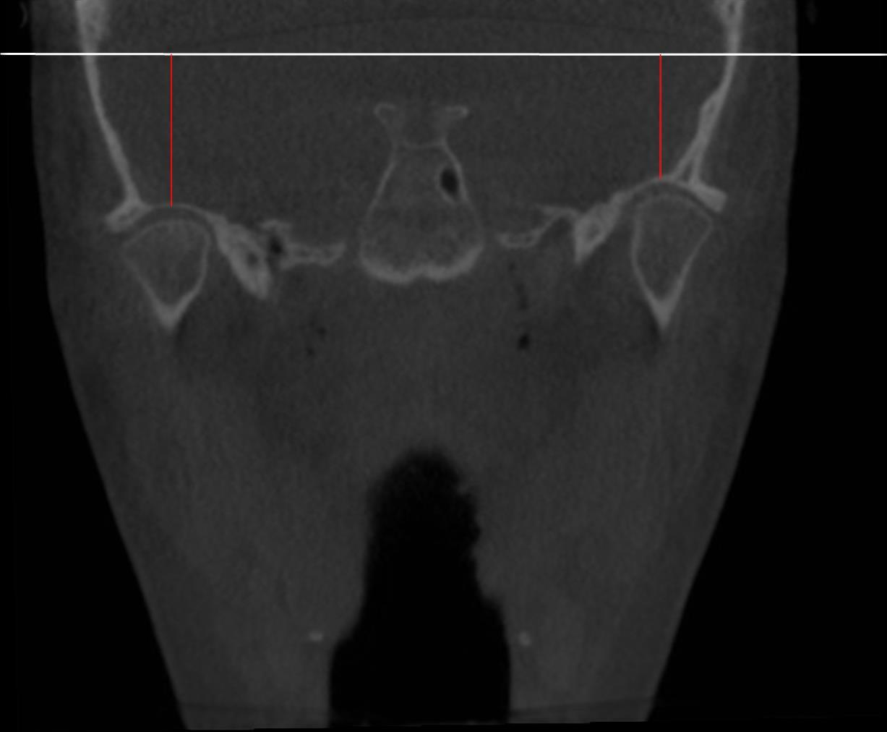
ATM - Posição vertical
Avaliação teto fossa - Plano Horizontal Verdadeiro
Teto Fossa D - Pl. HV = 20.76 mm
Teto Fossa E - Pl. HV = 15.66 mm

Slide 19
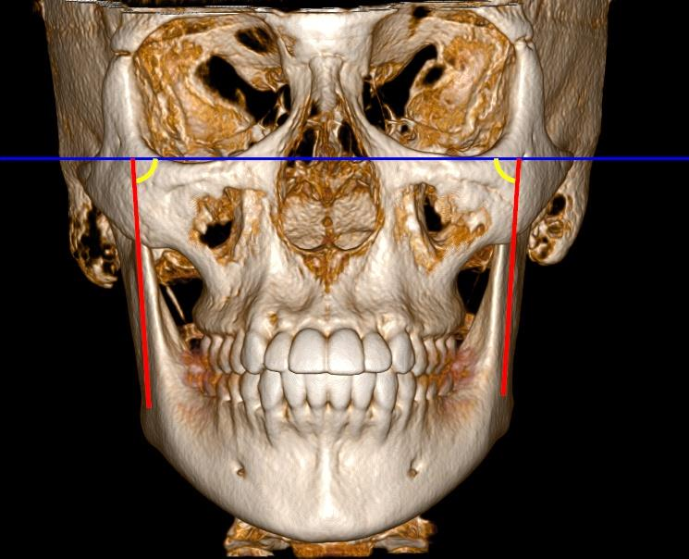
ATM - Posição látero lateral Avaliação morfológica do ramo -Plano axial
Avaliação Morfológica do Ramo - Plano Axial
Ângulo Ramo D - Pl.Axial = 83.28 ° Ângulo Ramo E - Pl.Axial = 83.46 °

Slide 20
Estudo das atm’s
Posição e forma

Slide 21
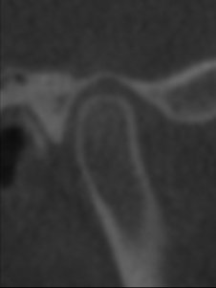
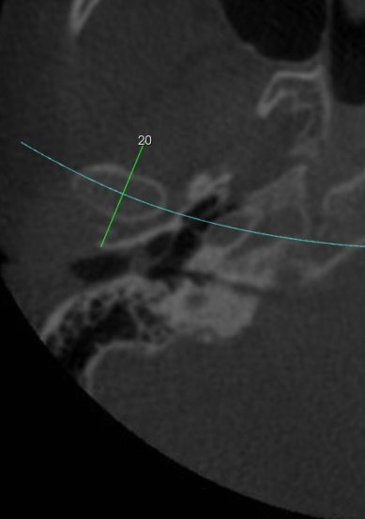
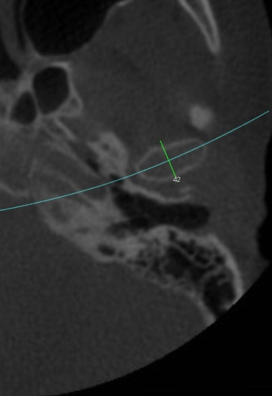
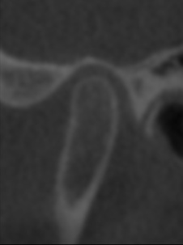
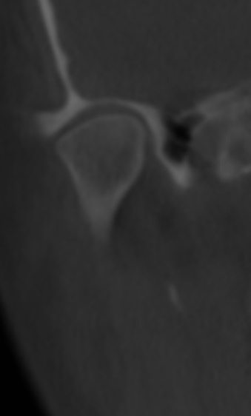
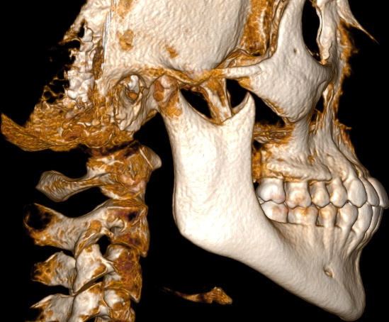
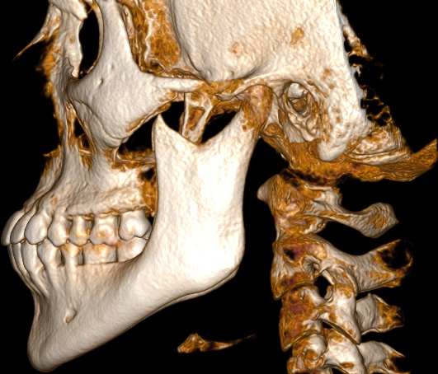
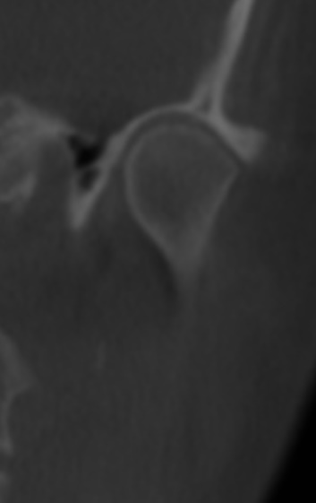
Estudo das ATM’s posição e forma Visão geral

Slide 22
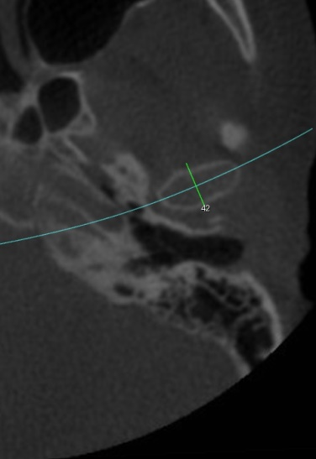
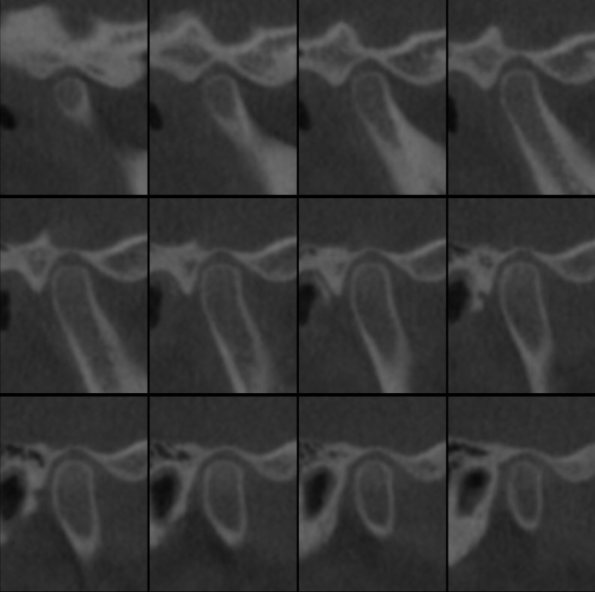
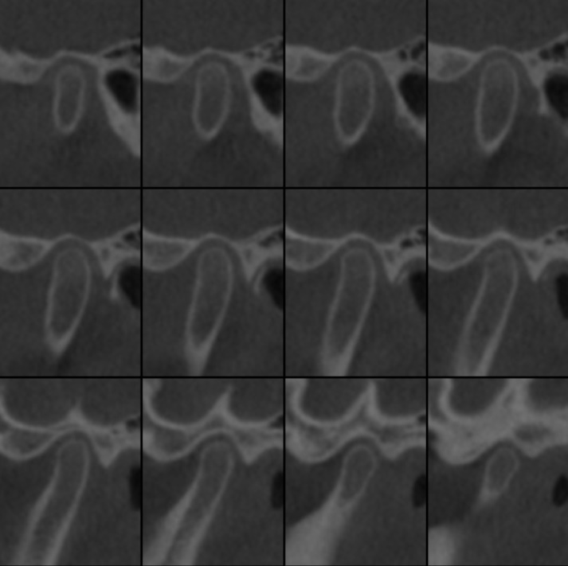
ATM - avaliação sagital
ATM direita e esquerda

Slide 23
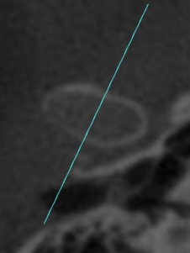
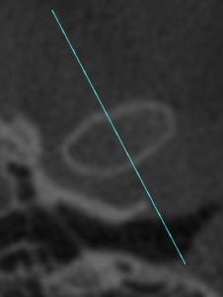
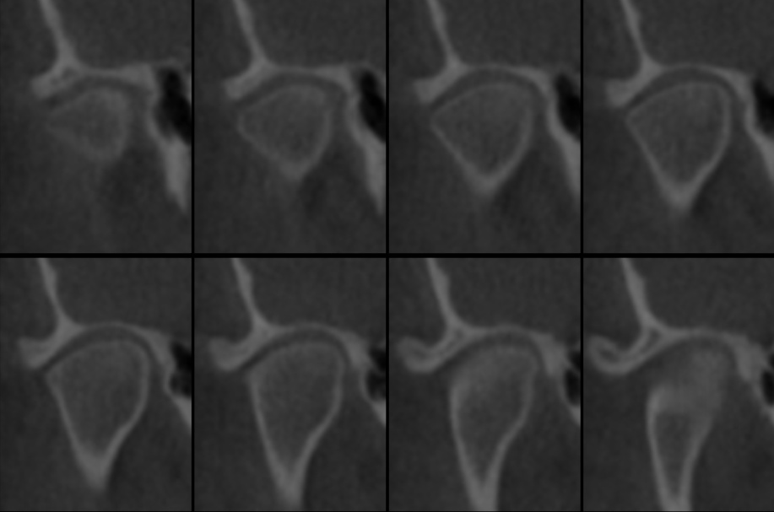
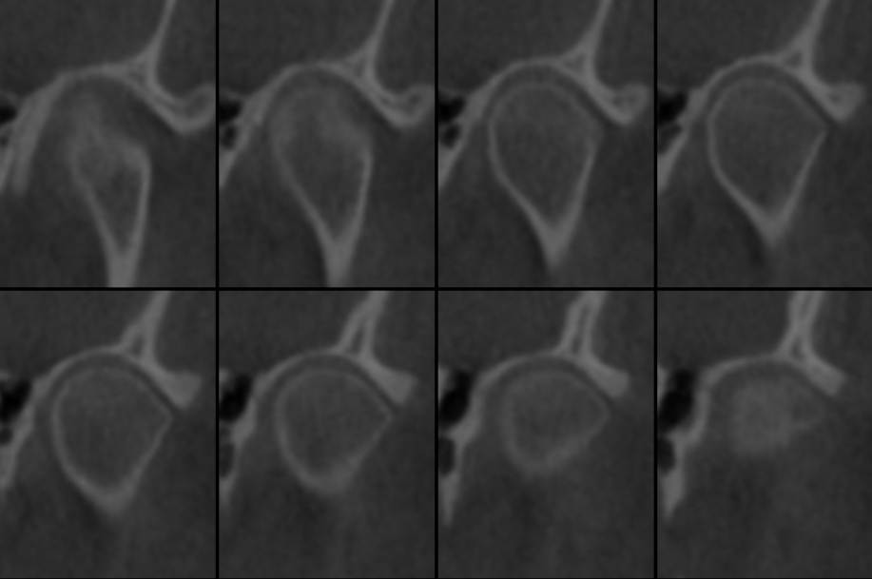
ATM - avaliação Coronal
ATM direita e esquerda

Slide 24
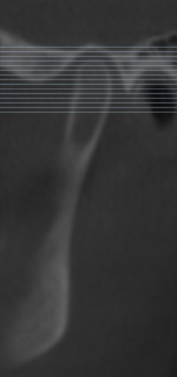
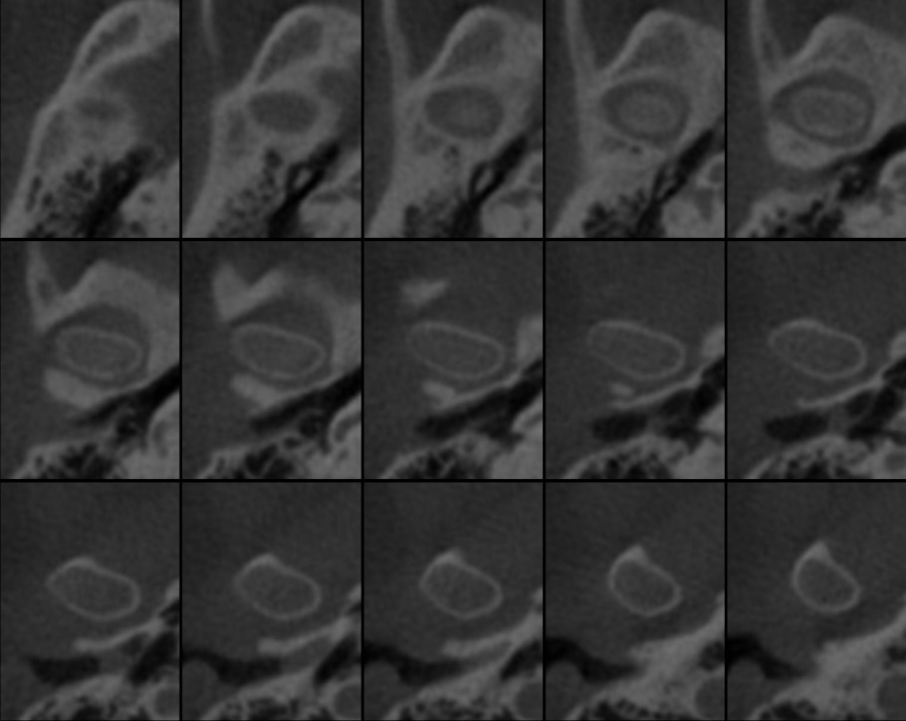
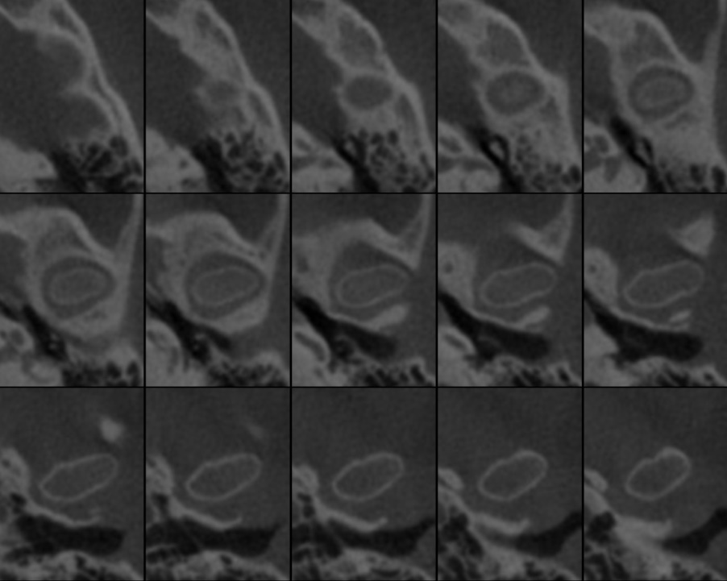
ATM - avaliação Axial
ATM direita e esquerda

Slide 25
ATM - avaliação sagital
ATM direita e esquerda - corte sagital aproximado

Slide 26
Avaliação maxilo
Mandibular

Slide 27
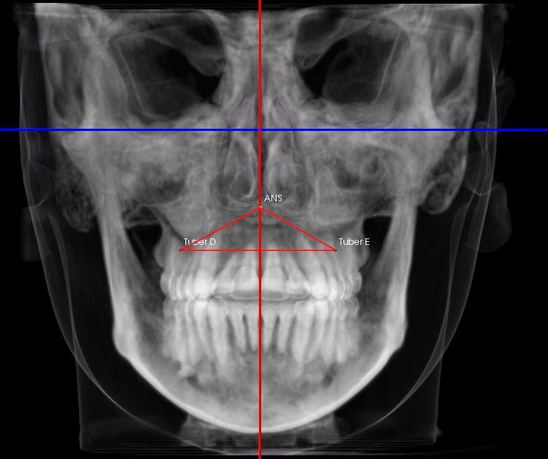
Avaliação maxilo mandibular
Triângulo de simetria esquelética superior
ENA - PSM = 0.27 mm

Slide 28
Avaliação maxilo mandibular
Triângulo de simetria esquelética inferior
Me - PSM = -0.08 mm

Slide 29
Avaliação maxilo mandibular
Avaliação da relação sagital e axial maxilo-mandibular
Discrepância Ponto A - Ponto B = -1.11 mm

Slide 30
Avaliação
Sagital

Slide 31
Avaliação Sagital
Análise Perfil Esquelético

Slide 32
Avaliação Sagital
Análise Perfil Tecidos Moles
Pronasal - PVV = 14.09 mm Lábio Superior - PVV = 5 mm Lábio Inferior - PVV = 6.62 mm Pog' - PVV = 0.83 mm
Terço Inferior da Face - Perfil
Análise Perfil - Arnett Plano Vertical Verdadeiro

Slide 33
Avaliação Sagital
Análise Perfil Tecidos Moles/Esquelético
Hemi Tele Direita
Hemi Tele Esquerda

Slide 34
Avaliação Sagital
posicionamento dos incisivos na sínfise direito

Slide 35
Avaliação sagital
posicionamento dos incisivos na sínfise esquerdo

Slide 36
Avaliação Sagital
posicionamento dos incisivos na sínfise aproximado
Overjet D = 0.93 mm
Overjet E = 1.15 mm
Overbite D = 0.6 mm
Overbite E = 0.57 mm
Observar que essas medidas de overjet e overbite são calculadas em relação às distâncias entre os dentes 11 e 41 e entre 21 e 31.

Slide 37
Avaliação sagital
avaliação de compensação sagital dento-alveolar
Discrepância UDM - A = 10.32 mm
Discrepância LDM - B = 8.16 mm

Slide 38
Avaliação
transversal

Slide 39
avaliação transversal
discrepância dento-alveolar
LAS = 39.88 mm LAI = 38.37 mm Discrepância Transversal = 1.5 mm

Slide 40
Avaliação transversal
discrepância esquelética
Largura Maxilar = 61.98 mm Largura Mandibular = 52.09 mm Discrepância mx md transversal esquelética = 9.89 mm

Slide 41
Avaliação transversal
avaliação da inclinação vestíbulo lingual – plano da sutura maxilar
Avaliação da Inclinação Vestíbulo Lingual – Plano da Sutura Maxilar
13 - Sutura Maxilar = 114.69 ° 23 - Sutura Maxilar = 114.79 ° 14 - Sutura Maxilar = 127.3 ° 24 - Sutura Maxilar = 128.04 ° 16 - Sutura Maxilar = 134.2 ° 26 - Sutura Maxilar = 131.02 °

Slide 42
Avaliação
Plano oclusal

Slide 43
Avaliação plano oclusal
simetria plano oclusal superior - Pl. Axial
11- Pl Axial = 50.09 mm 21- Pl Axial = 50.55 mm 13- Pl Axial = 50.39 mm 23- Pl Axial = 50.36 mm 16- Pl Axial = 50.82 mm 26- Pl Axial = 50.44 mm

Slide 44
Avaliação plano oclusal
simetria plano oclusal inferior - Pl. Mandibular e Pl. Axial
31- Pl Mandibular = 40.71 mm 41- Pl Mandibular = 41.44 mm 33- Pl Mandibular = 35.49 mm 43- Pl Mandibular = 36.15 mm 36- Pl Mandibular = 25.06 mm 46- Pl Mandibular = 25.66 mm
31 - Pl. Axial = 49.98 mm 41 - Pl. Axial = 49.49 mm 33 - Pl. Axial = 49 mm 43 - Pl. Axial = 49.2 mm 36 - Pl. Axial = 51.62 mm 46 - Pl. Axial = 52.35 mm

Slide 45
Avaliação plano oclusal
avaliação dentária individual – Pl. Axial
11- Pl Axial = 50.09 mm 21- Pl Axial = 50.55 mm 13- Pl Axial = 50.39 mm 23- Pl Axial = 50.36 mm 16- Pl Axial = 50.82 mm 26- Pl Axial = 50.44 mm

Slide 46
Avaliação dentária
Simetria/polígonos/ oclusão

Slide 47
avaliação Simetrias dentárias superior
Simetria Ântero Posterior
13 - Pl Coronal = 80.94 mm 23 - Pl Coronal = 80.79 mm 16 - Pl Coronal = 59.01 mm 26 - Pl Coronal = 58.98 mm
Simetria Transversal
13 - PSM = 17.27 mm 23 - PSM = 18.31 mm 16 - PSM = 19.88 mm 26 - PSM = 19.99 mm LMDS-PSM = 0.07 mm

Slide 48
Avaliação simetrias dentárias
Pentágono dentário superior

Slide 49
Avaliação simetrias dentárias
Pentágono Dentário Superior

Slide 50
Avaliação simetrias dentárias Inferior
Simetria Ântero Posterior
33 - Pl Coronal = 76.48 mm 43 - Pl Coronal = 76.44 mm 36 - Pl Coronal = 59.5 mm 46 - Pl Coronal = 60.14 mm
Simetria Transversal
33 - PSM = 17.96 mm 43 - PSM = 16.64 mm 36 - PSM = 19.27 mm 46 - PSM = 19.09 mm LMDI-PSM = 0.48 mm

Slide 51
Avaliação simetrias dentárias
Pentágono dentário inferior

Slide 52
Avaliação simetrias dentárias
Pentágono dentário inferior

Slide 53
avaliação Simetrias dentárias
Pentágono dentário superior/inferior

Slide 54
Avaliação simetrias dentárias
Reconstrução longo eixo radicular/Oclusão – Vestibular

Slide 55
Avaliação simetrias dentárias
Reconstrução longo eixo radicular/Oclusão- Lingual

Slide 56
Avaliação plano
Da sínfise

Slide 57
Avaliação plano da sínfise
Vista frontal
LMDI - Pl Sínfise = 0.6 mm

Slide 58
Avaliação plano da sínfise
Simetria pentágono dentário inferior - Pl. Sínfise
33 - Pl. Coronal S = 76.46 mm 43 - Pl. Coronal S = 76.46 mm 36 - Pl. Coronal S = 59.48 mm 46 - Pl. Coronal S = 60.16 mm
33- Pl. Sínfise = 18.07 mm 43- Pl. Sínfise = 16.53 mm 36- Pl.Sínfise = 19.36 mm 46 - Pl.Sínfise = 19.01 mm LMDI - Pl Sínfise = 0.6 mm

Slide 59
Avaliação
Vias aéreas

Slide 60
Avaliação vias aéreas Volume vias aéreas
Área de menor Constricção = 232.0mm2

Slide 61
Avaliação
Radiográfica

Slide 62
Avaliação radiográfica Vista panorâmica
SUPERIOR:
INFERIOR:

Slide 63
Avaliação radiográfica Vista panorâmica com MIP
SUPERIOR:
INFERIOR:

Slide 64
Avaliação radiográfica Telerradiografia

Slide 65
Avaliação radiográfica Reconstrução AP

Slide 66
Área de eleição para
Ancoragem esquéletica

Slide 67
Área de eleição para Ancoragem esquelética IZC

Slide 68
Área de eleição para Ancoragem esquelética BUCCAL SHIELF

Slide 69
Área de eleição para Ancoragem esquelética MARPE

Slide 70
Área de eleição para Ancoragem esquelética MARPE

Slide 71
Avaliação
Tecidos moles

Slide 72
Avaliação tecidos moles
Simetria nível molar
Jugal D - Perp JD = 19.64 mm Rebordo Ósseo Sup D - Perp RO SD = 27.62 mm Rebordo Ósseo Inf D - Perp RO ID = 16.44 mm
Jugal E - Perp JE = 17.59 mm Rebordo Ósseo Sup E - Perp RO SE = 27.12 mm Rebordo Ósseo Inf E - Perp RO IE = 16.27 mm

Slide 73
Avaliação tecidos moles
Simetria nível gônio
Go D - PSM - Go E - PSM = 0.16 mm PRAD - Perp PRAD = 16.4 mm RAD - Perp RA D = 17.34 mm
Go E - Perp Go E = 12.27 mm PRAE - Perp PRAE = 16.21 mm RAE - Perp RA E = 18.08 mm

Slide 74
Avaliação tecidos moles Simetria nível Xi
XESD - Perp XESD = 22.83 mm Xi Ex D - Perp Xi Ex D = 17.95 mm XEID - Perp XEID = 12.21 mm
XESE - Perp XESE = 23.69 mm Xi Ex E - Perp Xi Ex E = 18.19 mm XEIE - Perp XEIE = 12.21 mm

Slide 75
Glossário
- ARAD - Ponto anterior ao Ramo Ascendente da Mandíbula Direito. - ARAE - Ponto anterior ao Ramo Ascendente da Mandíbula Esquerdo. - Cond D - Ponto mediano (no eixo entre os pólos laterais), mais posterosuperior do côndilo direito. - Cond E - Ponto mediano (no eixo entre os pólos laterais), mais posterosuperior do côndilo esquerdo. - Go D - Gônio Direito. - Go E - Gônio Esquerdo. - LAI - Largura do arco inferior. - LAS - Largura do arco superior. - Perp - Perpendicular. - PRAD - É o ponto posterior ao Ramo ascendente da Mandíbula no sentido Ramo Ascendente D - Go D. - PRAE - É o ponto posterior ao Ramo ascendente da Mandíbula no sentido Ramo Ascendente E - Go E. - RA D - Ponto Ramo Ascendente da Mandíbula Direito. - RA E - Ponto Ramo Ascendente da Mandíbula Esquerdo. - RO ID - Rebordo Ósseo Inferior Direito.
- RO SD - Rebordo Ósseo Superior Direito.
- RO SE - Rebordo Ósseo Superior Esquerdo. - RO IE - Rebordo Ósseo Inferior Esquerdo.
- Teto Fossa D - Ponto central mais superior da fossa mandibular direita.
- Teto Fossa E - Ponto central mais superior da fossa mandibular esquerda.
- Tuber D - Ponto mais posterior da tuberosidade direita.
- Tuber E - Ponto mais posterior da tuberosidade esquerda.
- Xi D - Ponto no centro geométrico ramo ascendente da mandíbula direita (região de língula).
- Xi E - Ponto no centro geométrico ramo ascendente da mandíbula esquerda (região de língula).
- Xi Externo D - Ponto mais externo no osso mandibular na altura do ponto Xi ao lado direito.
- Xi Externo E - Ponto mais externo no osso mandibular na altura do ponto Xi ao lado esquerdo.
- XEID - Ponto mais baixo externo no osso mandibular no corte do ponto Xi D.
- XEIE - Ponto mais baixo externo no osso mandibular no corte do ponto Xi E.
- XESD - Ponto mais alto externo no osso mandibular no corte do ponto Xi D.
- XESE - Ponto mais alto externo no osso mandibular no corte do ponto Xi E.

